Slide 3
ФАКТЫ
22 июня 1941 г – Нападение Германии на СССР, начало ВОВ
8 сентября 1941 по январь 1944 – Блокада Ленинграда
30 сентября 1941 по 20 апреля 1942 – Московская битва. Первое поражение немецких войск во Второй мировой войне.
17 июля 1942 по 2 февраля 1943 – Сталинградская битва
5 июля по 23 августа 1943 – Курская битва
Август – декабрь 1943 - Битва за Днепр
28 ноября по 1 декабря 1943 - Тегеранская конференция
23 июня по 29 августа 1944 – Наступление советских войск в Белоруссии (операция «Багратион»)
12 января по 3 февраля 1945 – Висло-Одерская наступательная операция
4 по 11 февраля 1945 – Крымская конференция
8 мая 1945– Капитуляция гитлеровской Германии
9 мая 1945 – официальный День Победы
8 августа по 2 сентября 1945 – Война СССР с Японией.

Slide 5
Тегеранская конференция — первая за годы Второй мировой войны конференция «Большой тройки» — лидеров трёх стран: Ф. Д. Рузвельта (США) , У. Черчилля (Англия) и И. В. Сталина (СССР) . Проходила с 28 ноября по 1 декабря 1943 года в г. Тегеране. Вторая конференция «большой тройки» , после Московской конференции, на которой также обсуждались вопросы послевоенного устройства, но главное- вопрос об открытии второго фронта. Его страны-союзники открыли в 1944 году. Конференция была призвана разработать окончательную стратегию борьбы против Германии и её союзников. Основным вопросом было открытие второго фронта в Западной Европе.

Slide 7
ИНТЕРЕСНЫЕ ФАКТЫ
В конечном счете, уничтожено семьдесят процентов населения всего СССР. После войны осталось только семь миллионов жителей.
Не все знают о том, что после войны в Советском Союзе не отмечали праздник День Победы семнадцать лет.
С сорок восьмого года праздник День Победы считался самым главным праздником, но его никто никогда не отмечал, и считали обыкновенным днем.
Первый раз День Победы праздновали обширно только после два десятилетия в 1965 году. Но после этого День Победы опять стал нерабочим днем.

Slide 8
Реальные подсчеты погибшего населения началось только в конце восьмидесятого года.
После восьмидесятого года начали говорить о тридцати миллионах погибших после Великой Отечественной войне.
Официальные данные о числе погибших такие: с 1939-1945 гг. погибло сорок три миллиона четыреста сорок восемь человек. Общее число погибших составляет с 1941-1945 гг. двадцать шесть миллионов человек.
Четыре тысячи человек во время Великой Отечественной Войне погибли пленными.

Slide 9
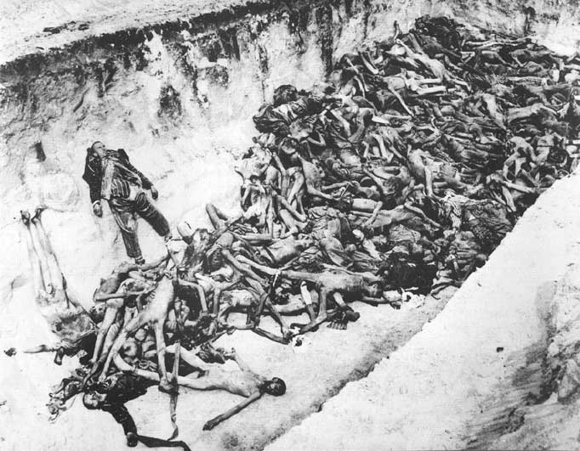
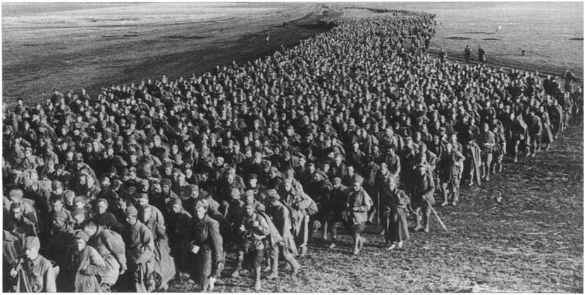
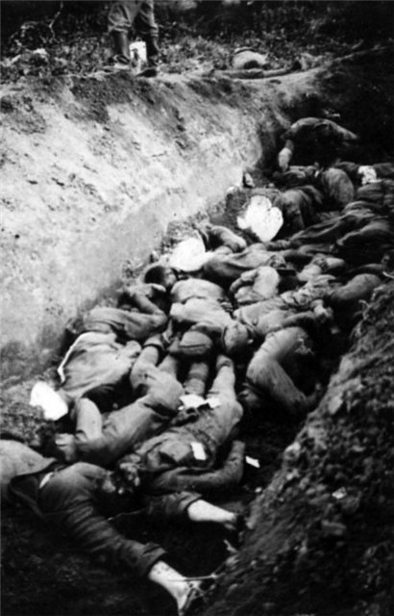

Slide 11
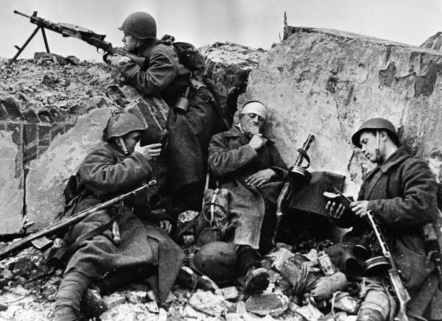

Slide 12
К большому сожалению, вопрос о числе погибших до сегодняшнего времени остается открытым и на него никто не даст ответ.
В общем, на фронте в разное время сражались от шестисот тысяч до одного миллиона женщин.
Во времена Великой отечественной войны образовывались женские формирования.
На Бакинских заводах производили снаряды для «Катюш». Вообще предприятиями Азербайджана на военные нужды во время Великой Отечественной войны было затрачено и переработано семьдесят пять тонн нефтепродуктов и нефти.

Slide 13
Среди воющих женщин было сформировано три полка и называли их «ночные ведьмы».
В период Великой Отечественной войны создавались добровольческие бригады и даже запасные стрелковые полка из женщин. Подготавливали женщин снайперов специальная центральная школа снайперов.
В это очень трудно поверить, но женщины иногда воевали лучше мужчин. Получили звание Герой Советского Союза восемьдесят семь женщин.

Slide 15
Примерно четыреста наград и медалей не были вручены советским ветеранам.
Не успевали выпускать медали и ордена и именно поэтому они не всем достались.
После окончания войны управление кадров начали активную работу относительно розыска награжденных.
К концу пятьдесят шестого года было выдано примерно один миллион наград.
В пятьдесят седьмом году розыск награжденных людей прервался. Медали выдавали только лишь после личного обращения граждан.
Много наград и медалей не вручено, потому что многих ветеранов не осталось в живых.

Slide 17
На войне служило более шестидесяти тысяч собак. Собаки-связисты доставили примерно двести тысяч боевых донесений.
В области санитарии собаки вывозили с поля боя примерно семьсот тысяч тяжелораненых командиров и красноармейцев.
Собаки-саперы разминировали примерно триста три города и населенные пункты. Собаками была обследована площадь, объем которой составляет пятнадцать квадратных километров.
Собаки обезвредили более четырех миллионов единиц фугасов и вражеских мин.
Больше трехсот наименований техники врага уничтожены собаками истребителями танков.

Slide 18
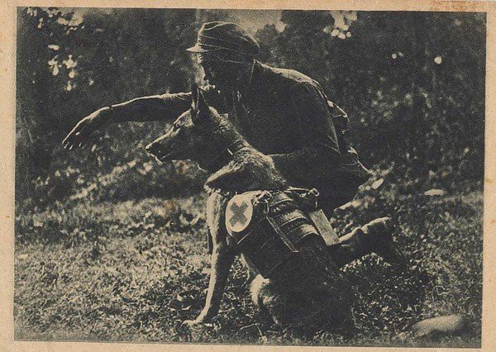
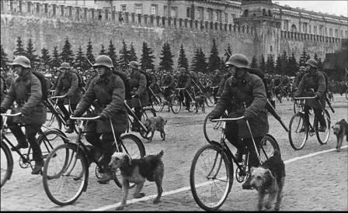
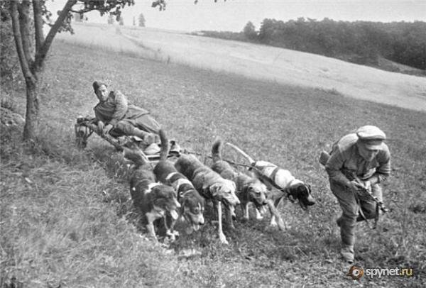

Slide 19
Гитлер считал своим врагом не Сталина, а диктора Юрия Левитана. Советские власти активно охраняли Левитана. За голову диктора Левитана Гитлер объявил награду в размере 250 тысяч марок.
Никогда не записывали сообщения и сводки Левитана.
В 1950 году официально создана специальная запись только лишь для истории.

Slide 21
Таран
Богатой на подвиги была Великая Отечественная война. Интересные факты включают в себя и геройское поведение отдельных летчиков.
Например, пилот Борис Ковзан однажды возвращался с боевого задания. Внезапно его атаковали шесть немецких асов. Летчик расстрелял весь боекомплект и получил ранение в голову. Затем он доложил по рации, что покидает машину и открыл люк. В последний момент он заметил, что на него несется самолет противника. Борис выровнял свою машину и направил ее на таран. Оба самолета взорвались. Ковзана спасло то, что он перед тараном открыл люк. Летчик без сознания вывалился из кабины, автоматизированный парашют раскрылся, и Борис благополучно приземлился на землю, где его подобрали и отправили в госпиталь. Ковзан дважды удостаивался почетного звания "Герой Советского Союза".

Slide 23
Верблюды
Интересные факты из истории ВОВ включают в себя случаи приручения военными диких верблюдов. В 1942 году в Астрахани формировалась 28-я резервная армия. Для пушек не хватало тягловой силы. По этой причине военные были вынуждены вылавливать в окрестностях Астрахани диких верблюдов и заниматься их приручением. Всего для нужд 28-й армии было использовано 350 «кораблей пустыни». Большинство из них погибло в боях. Выжившие животные постепенно переводились в хозяйственные части, а после передавались в зоопарки. Один верблюд по кличке Яшка дошел с бойцами до самого Берлина.

Slide 24
Гитлер
В интересные факты о ВОВ входит история о Гитлере. Но не о том, который находился в Берлине, а о его однофамильце, еврее. Семен Гитлер был пулеметчиком и отважно проявил себя в боях. В архивах сохранился наградной лист, где так и написано, что Гитлер представлен к медали «За боевые заслуги». Однако в другом наградном листе за медаль «За отвагу» была допущена ошибка. Вместо Гитлер написали Гитлев. Случайно это сделано или намеренно - неизвестно.

Slide 25
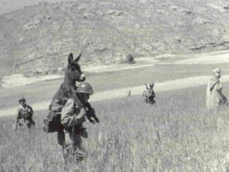
Иногда войскам приходилось использовать ослов в качестве тягловой силы. Однако эти животные известны своим упрямством. И в некоторых случаях солдатам приходилось тащить их на себе.

